Slide 1
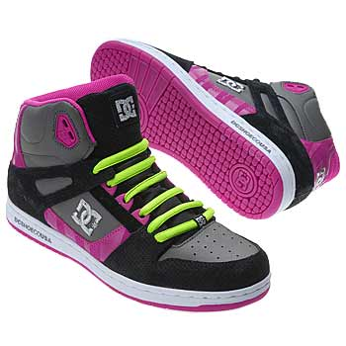
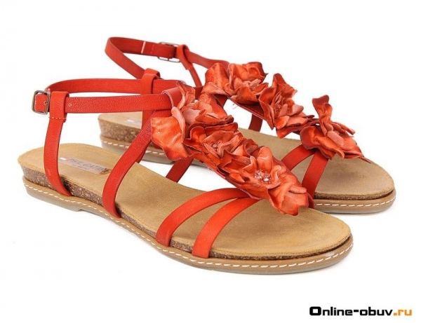
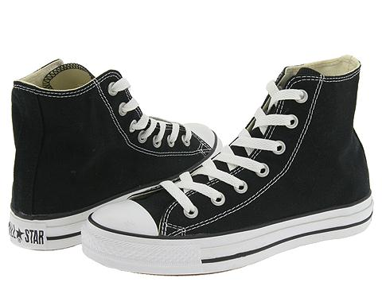
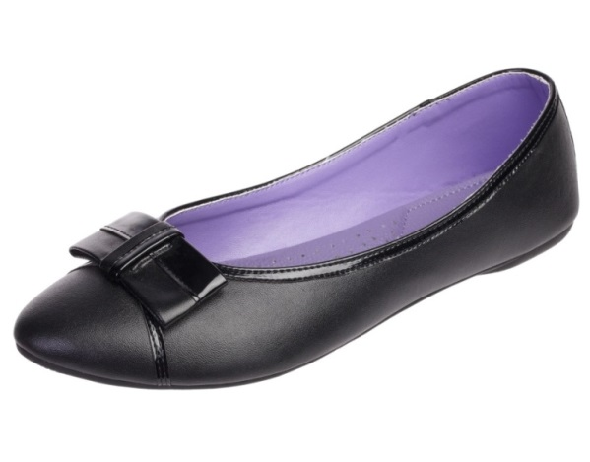
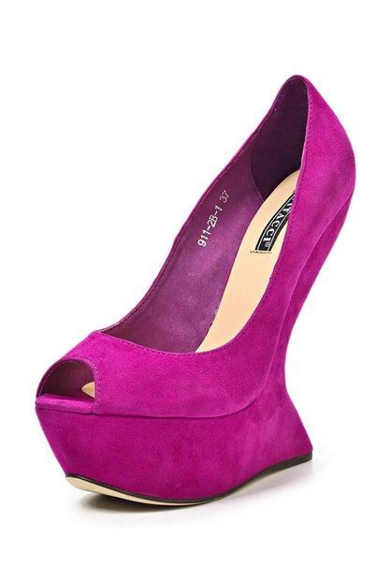
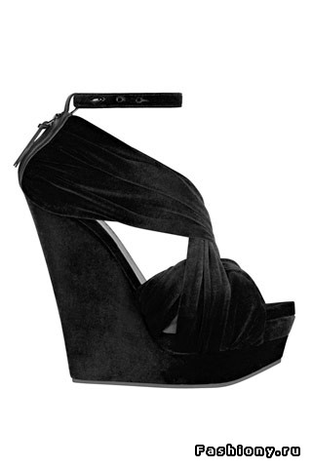
Обувь: красота не требует жертв. Презентацию подготовила Яфарова Майя ученица 7 класса «В» МОУ «СОШ №63 с УИП» Учитель: Кузнецова Т.А.

Slide 2
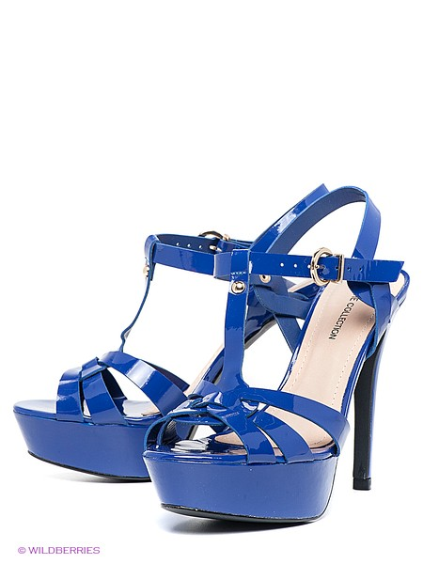
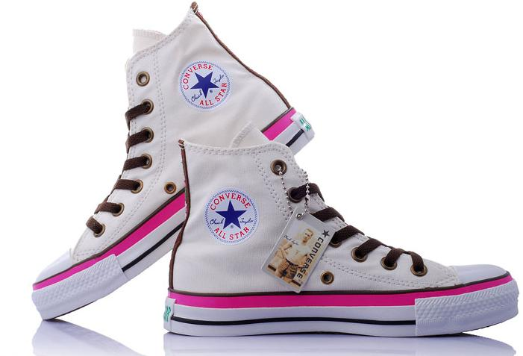
Они тебе не пара.
Кому-то комфортно работать в сабо и шлепанцах, кто-то любит покрасоваться на шпильках и высоких каблуках, а другие прекрасно чувствуют себя в балетках на плоской подошве, ошибочно полагая, что ноги в них меньше устают. А на деле оказывается, что страдают стопы, суставы, позвоночник, нарушается венозное кровообращение, развиваются целлюлит и отеки.
У каждой пары могут быть свои недостатки. Проверьте, нет ли их у вашей.

Slide 3
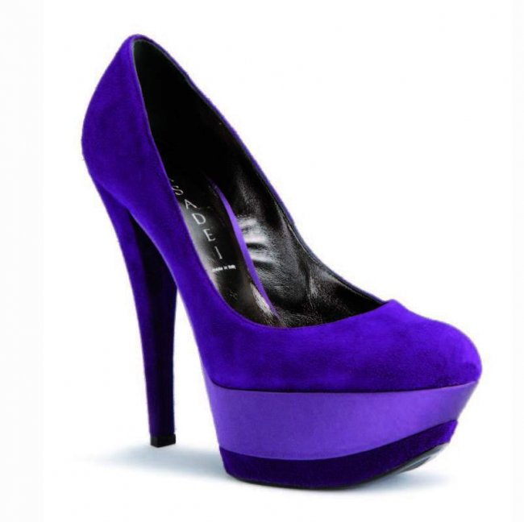
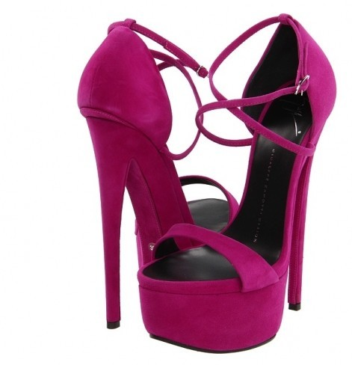
Туфли и босоножки на высоком каблуке.
Высокий каблук вреден для всех отделов стопы. В положении «на цыпочках» нагрузка распределяется неправильно: одни отделы перегружены, другие расслаблены. Также каждый шаг в шпильках отзывается ударом по позвоночнику, поскольку стопа в такой обуви лишена возможности пружинить, как ей положено природой. Это становится причиной появления боли в мышцах, суставах и спине, развития межпозвонковой грыжи и остеохондроза, хронической венозной недостаточности (ХВН).

Slide 4
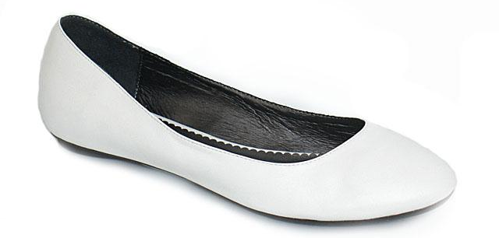
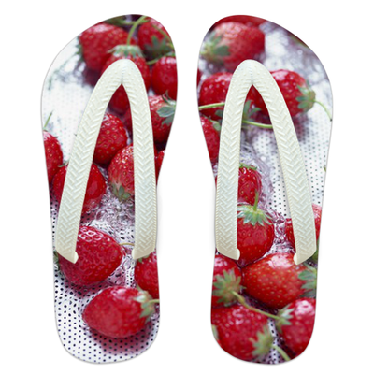
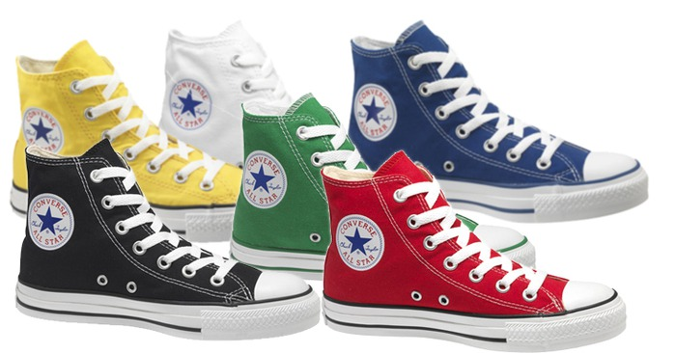
Кеды, балетки, мокасины, шлепанцы на плоской подошве.
Отсутствие каблука еще не залог успеха, поскольку можно удариться в другую крайность и приобрести плоскостопие. Такая подошва не амортизирует удары при ходьбе. Результатом могут стать боль в стопе и пальцах (особенно в большом) и быстрая утомляемость ног.

Slide 5
Туфли на танкетке и платформе
В обуви на не сгибающейся подошве очень легко подвернуть ногу и повредить голеностоп. Также практически не задействованы в работе мышцы и связки стопы, что грозит развитием плоскостопия.

Slide 6
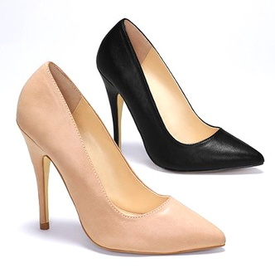
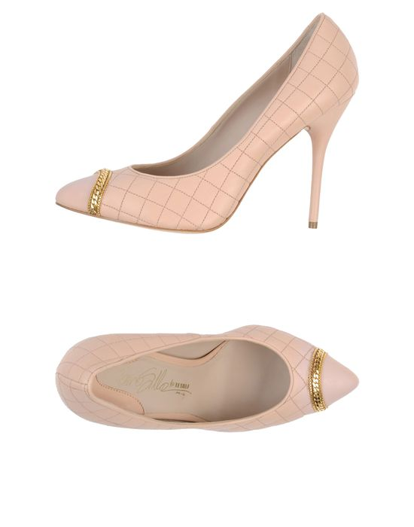
Тесная жесткая с узким мыском
Затрудняет кровообращение, приводит к образованию болезненных мозолей и «шишек». Заостренный мыс туфель — фактор риска врастания ногтей и деформации пальцев.

Slide 7
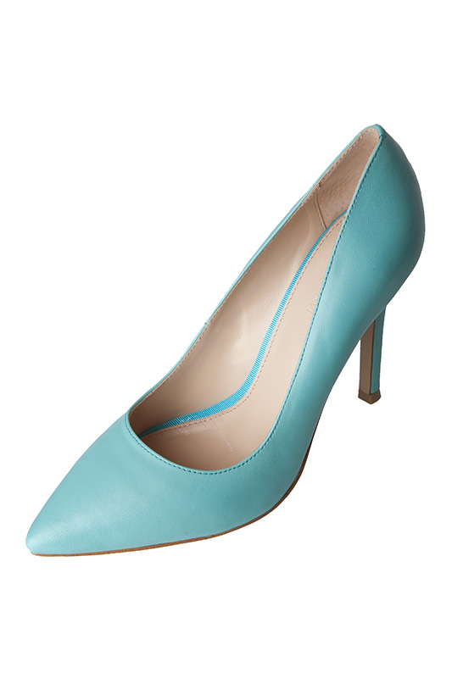
Изготовленная из искусственных материалов.
Синтетика и пластик не позволяют коже дышать и препятствуют естественному теплообмену. Если проводить в такой обуви весь день, в нагрузку можно получить усиление потливости, мозоли, потертости, грибковые заболевания.

Slide 8
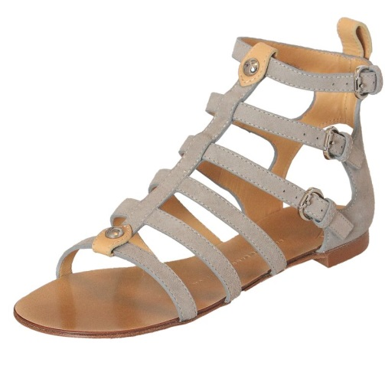
Сандалии и босоножки с тугими ремешками.
Ремешки из кожзаменителя или грубого материала, слишком плотные и тугие впиваются в кожу, натирают и оставляют следы. Всего часа активного движения в такой обуви достаточно, чтобы получить потертость или мозоль.

Slide 9
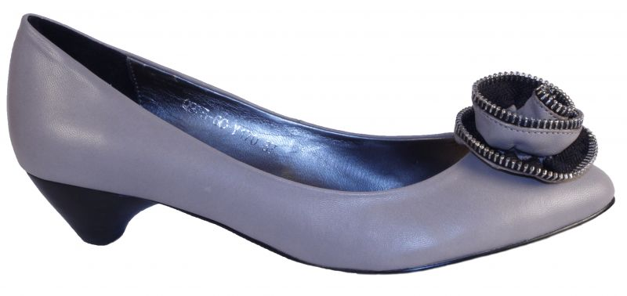
Идеальная рабочая обувь.
позволяет коже дышать — выполнена из натуральных материалов (кожа, нубук, замша, текстиль)
правильно распределяет нагрузку на стопы — имеет небольшой (2–4 см) и устойчивый широкий каблук
плотно облегает ногу, но не жмет и не натирает
исключает возможность ее подворачивания — имеет нескользящую, плотную, но гибкую подошву
не оставляет следов на коже — ремешки и перепонки мягкие, желательно из натуральных материалов
впитывает неприятные запахи, отводит влагу, не создает условий для размножения бактерий — имеет специальные стельки, в идеале — ортопедические.

Slide 10
Аптечка для ног.
Ясно, что не все советы выполнимы и не являются панацеей от бед. Кто-то не мыслит себе жизни без шпилек, у кого-то велика наследственная предрасположенность к ХВН, остеохондрозу и остеоартрозу. Что в таких случаях желательно иметь под рукой?
Избавить от мозолей и натоптышей способны мази и кремы, содержащие салициловую кислоту и смягчающие компоненты.
В борьбе с потливостью стоит использовать средства, содержащие формальдегид, а также лекарственные растения (например, кора дуба для приготовления ножных ванночек).
Потертости и иные повреждения кожи сразу обрабатывайте антисептиком (например, хлоргексидином) и наносите ранозаживляющую мазь или заклеивайте пластырем, чтобы исключить дальнейшее механическое воздействие и попадание инфекции.
Уменьшению боли в мышцах и суставах способствуют нестероидные противовоспалительные препараты — мази и гели для наружного применения.
Повысить тонус венозных стенок и улучшить кровообращение помогут венотоники и флебопротекторы. Обратите внимание, что использовать их нужно курсами.

Slide 11
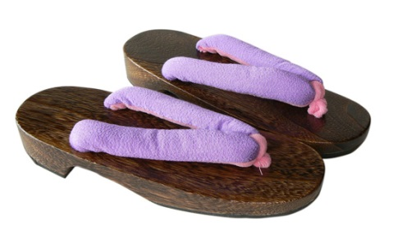
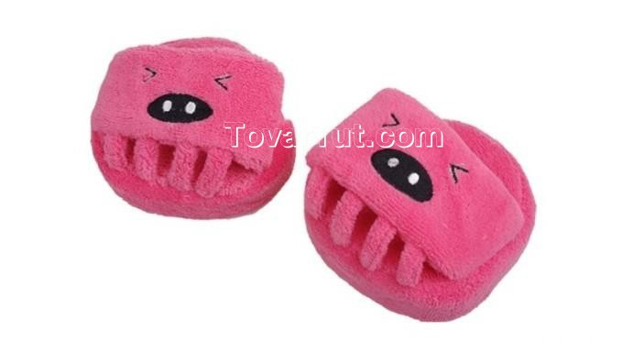
Традиции с заботой о здоровье.
Гэта и сэтта — образцы японской обуви. Лечебные гэта удобны для ходьбы, потому что на их подошвах предусмотрены специальные бугорки для свода стопы. Верх подошвы японских сандалий сэтта делают из материала, которым покрывают коврики татами, — это позволяет оставаться ногам сухими.
А еще в Японии изобрели «диетические тапочки» — в них приходится ходить на цыпочках, потому что отсутствует пятка, а это повышает тонус вен, улучшает осанку. Изнутри подошва «сандалий, укрепляющих здоровье» снабжена массажными «колышками», которые стимулируют определенные точки на стопе, ответственные за артериальное давление.

Slide 12
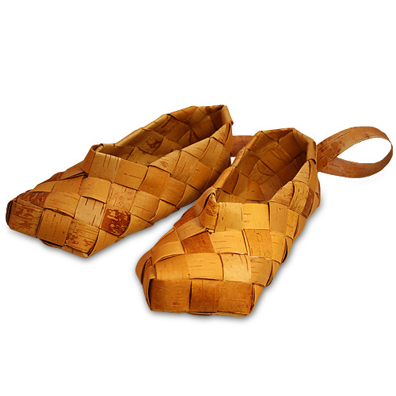
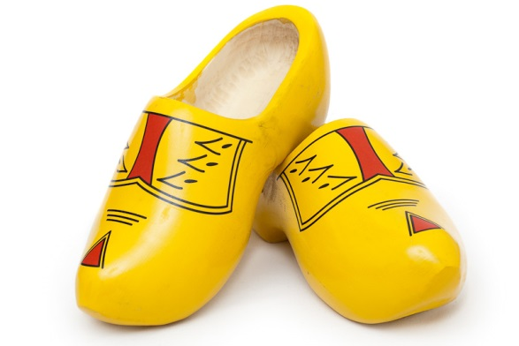
Лапти — самая древняя и популярная обувь на Руси. Носили их не только крестьяне, но и состоятельные люди. Они удобны, просторны, легки, нога в них дышит, натереть ими мозоли было невозможно.
Сандалии — важнейший элемент одежды многих народов Древнего мира. Так, ассирийских солдат обували в крепкие сандалии с твердым задником, защищающим ахиллесово сухожилие. Античные сандалии закрывали голени воинов в бою (у греков — крепиды, у римлян — калиги), их шили из плотной кожи, на толстой подошве.
Кломпы — деревянные башмаки, традиционная обувь в Нидерландах. Многие привозят их в качестве сувенира, не зная, что голландские фермеры до сих пор носят кломпы каждый день. И это неудивительно: они комфортны и легки (их делают из древесины тополя), в них можно безбоязненно наступать на острые предметы, ноги не потеют летом и не мерзнут зимой.

Slide 13
Создавая свой стиль, не стоит забывать про здоровье. Подбирая правильно обувь, вы сможете уберечь себя от многих заболеваний.
Опубликовано в журнале «ABC», № 11, 2012

